Slide 1
Résolution de Sokoban
Présentation du Sokoban (peu)
Concepts / Définitions (moyen)
BFS / DFS (peu)
Analyse statique (moyen)
Analyse dynamique (moyen)
¿ FESS (beaucoup) ?
Résultat (moyen moins)

Slide 2
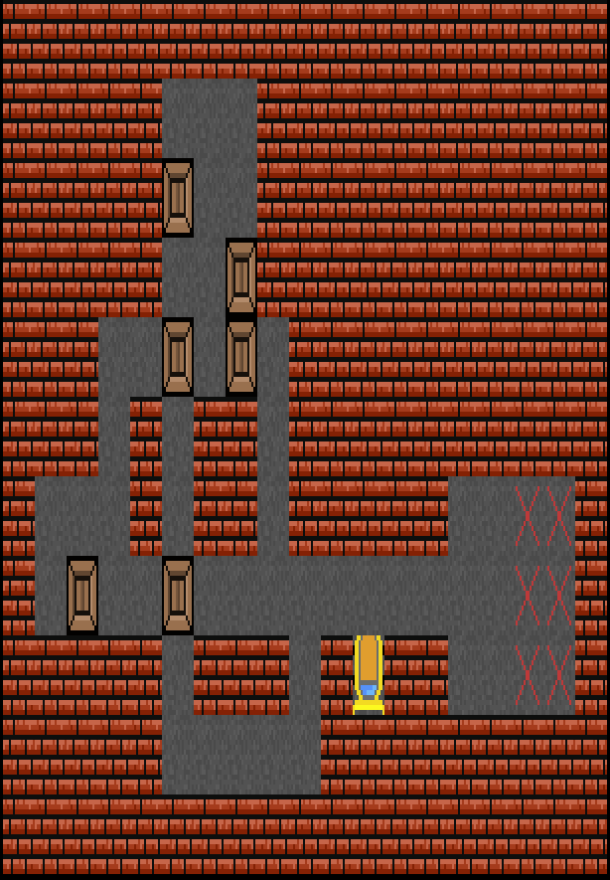
Le jeu du Sokoban (倉庫番)
Créé en 1980 par Hiroyuki Imabayashi
倉庫番 signifie « gardien d’entrepôt »
But : déplacer des caisses aux endroits indiqués
Uniquement le droit de les pousser
NP-difficile et PSPACE-complet
Niveau 1 de XSokoban

Slide 3
Concepts / Définitions
État (State) : représente l’état de la carte

Slide 4
BFS / DFS
Recherche par force brute
Partant de l’état initial :
  Pour chaque mouvement de caisse possible :
    Générer l’état correspondant
    État gagnant ⇒ solution trouvée
    Ajouter l’état à la liste des états à traiter
Liste : pile (DFS) ou file (BFS)

Slide 5
Analyse statique
Propriétés indépendantes de l’état
Calculées en amont de la résolution
Cases mortes (dead positions)
  Caisse sur cette case ⇒ niveau insolvable
  Comment les calculer ?

Slide 6
Analyse statique
Principe :
  Carte sans caisses
  Marquer toute case vide comme morte
  Pour chaque objectif :
    Mettre un caisse dessus
    La tirer dans toutes directions possibles
    Marquer chaque case visitée comme non-morte

Slide 7
Analyse statique
public void computeDeadTiles() {
// reset
forEach(tile -> tile.setDeadTile(true));
// loop
forEach((tile) -> {
if (!tile.isDeadTile()) {
return;
}
if (tile.anyCrate()) {
tile.setDeadTile(true);
return;
}
if (!tile.isTarget()) {
return;
}
findNonDeadCases(tile, null);
});
}
private void findNonDeadCases(TileInfo tile, Direction lastDir) {
tile.setDeadTile(false);
for (Direction d : Direction.values()) {
if (d == lastDir) { // do not go backwards
continue;
}
final int nextX = tile.getX() + d.dirX();
final int nextY = tile.getY() + d.dirY();
final int nextNextX = nextX + d.dirX();
final int nextNextY = nextY + d.dirY();
if (getAt(nextX, nextY).isDeadTile() // avoids to check already processed cases
&& isTileEmpty(nextX, nextY)
&& isTileEmpty(nextNextX, nextNextY)) {
findNonDeadCases(getAt(nextX, nextY), d.negate());
}
}
}

Slide 8
Analyse dynamique
Propriétés spécifiques à chaque état
  Calculées à chaque nouvel état
Exemples :
  Position normalisée du joueur
  Cases atteignables
  Deadlocks

Slide 9
Analyse dynamique
Calcul :
  Marquer toute case comme non-atteignable
  En partant de la case où est le joueur :
    Pour chaque case adjacente vide :
      La marquer comme atteignable
      Appel récursif sur cette case

Slide 10
Analyse dynamique
protected void findReachableCases(int playerPos) {
reachableMarkSystem.unmarkAll();
findReachableCases_aux(getAt(playerPos));
}
private void findReachableCases_aux(TileInfo tile) {
tile.setReachable(true);
for (Direction d : Direction.values()) {
TileInfo adjacent = tile.adjacent(d);
// the second part of the condition avoids to check already processed cases
if (!adjacent.isSolid() && !adjacent.isReachable()) {
findReachableCases_aux(adjacent);
}
}
}

Slide 11
Analyse dynamique
Deadlock : arrangement de caisse rendant impossible la résolution du sokoban
Types : - freeze deadlocks
- corral deadlocks
- closed diagonal deadlocks
- etc.

Slide 12
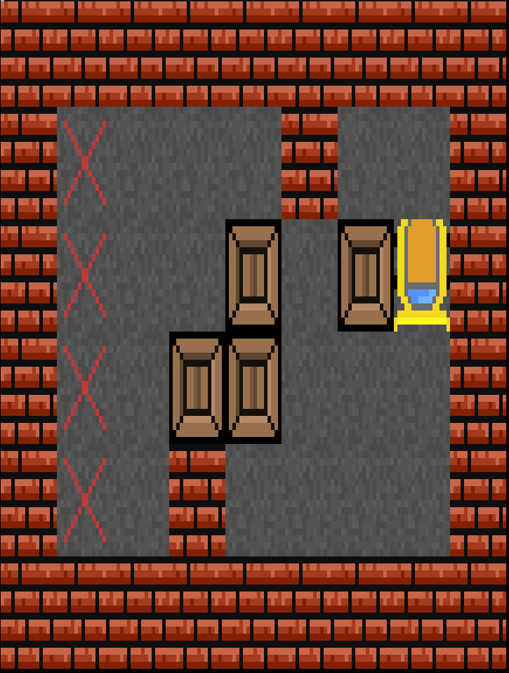
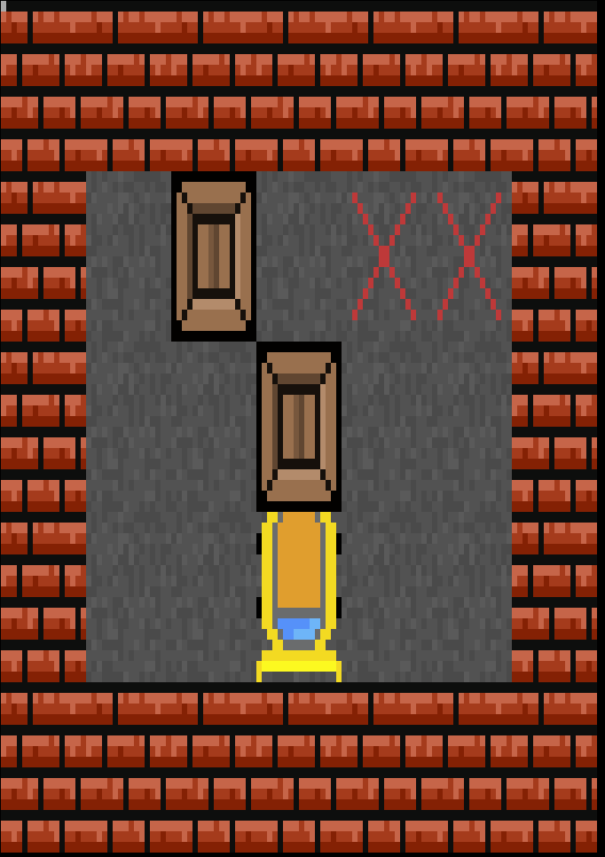
Analyse dynamique
Freeze deadlocks.
Caisse « geler » si ne peut plus être pousser et n’est pas sur une cible
Examples :

Slide 13
Analyse dynamique
Comment savoir si une caisse est geler ?
Caisse geler si bloquer sur l’axe horizontal et vertical
Caisse bloquer sur l’axe horizontal si :
- mur à droite ou à gauche
- une dead position à gauche et droite
- une caisse à droite ou à gauche est geler (récursivité)

Slide 15
Sources
www.sokobano.de (dead positions)
https://sokoban.info/
https://fr.wikipedia.org/wiki/Sokoban

